Slide 1
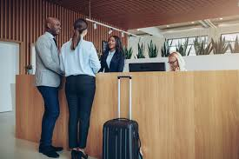
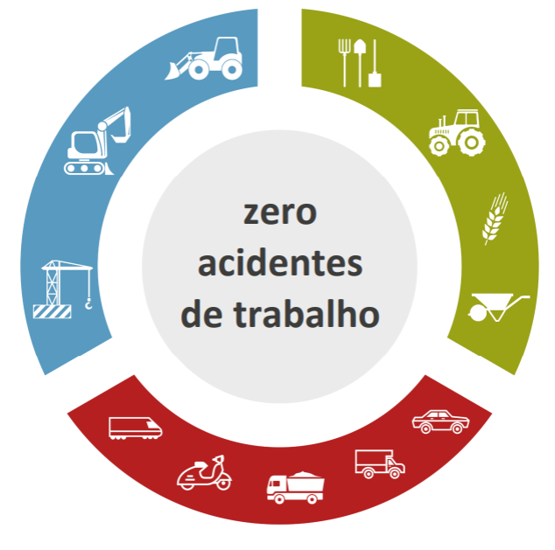
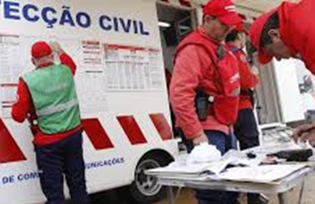


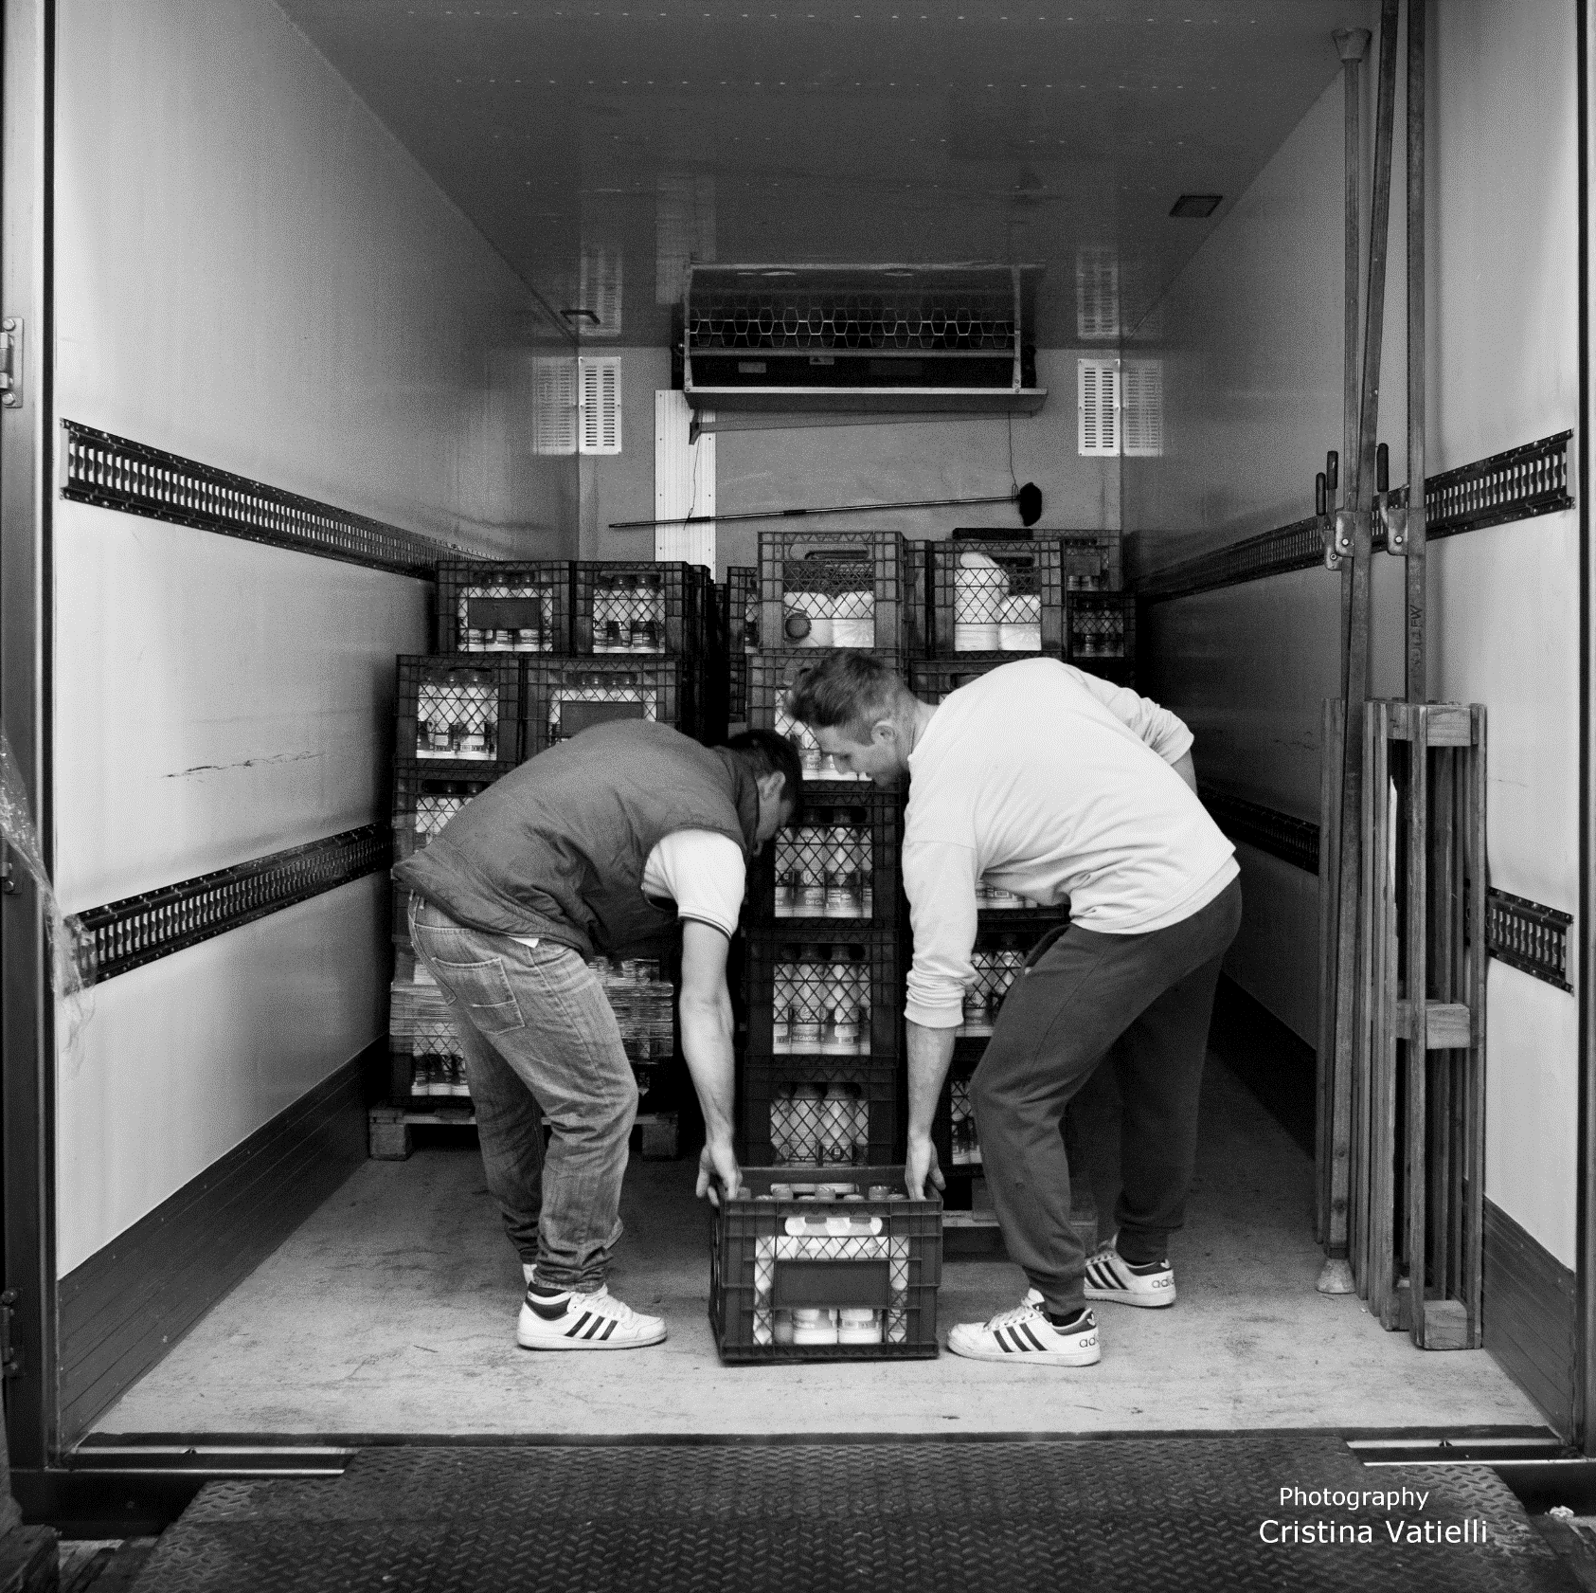




I SEMINÁRIO
PREVENÇÃO DE ACIDENTES DE TRABALHO
09 de Maio 2024
Hora: a definir
Auditório da Escola Secundária Severim Faria
CAMPANHA EUROPEIA DE PREVENÇÃO DE ACIDENTES DE TRABALHO
2023-2024

